Slide 1


Présentation de la partie personnelle

Slide 2

Sommaire
  Diagramme de cas d'utilisation
  Diagramme de déploiement
  Diagramme de séquence
  Diagramme de Classe

Slide 3
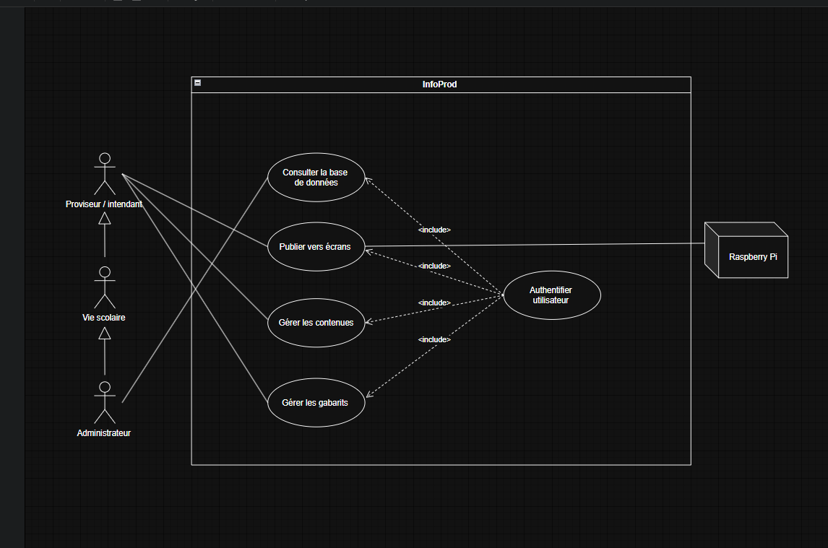
Diagramme de cas d’utilisation
  Définir les besoins
  Identifier les acteurs
  Montrer les services ou fonctions

Slide 4
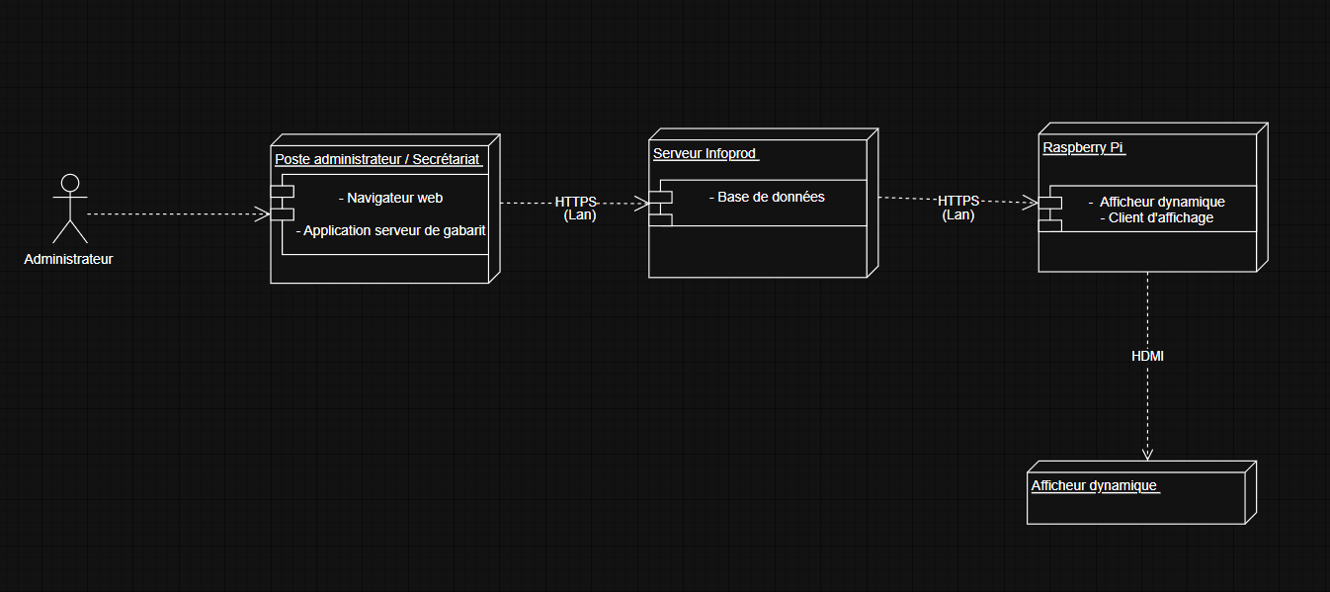
Diagramme de déploiement
# Tâches à effectuer
  Visualiser l'architecture
  Aider à planifier l'installation
  Vérifier que tous les composants nécessaires sont présents

Slide 5
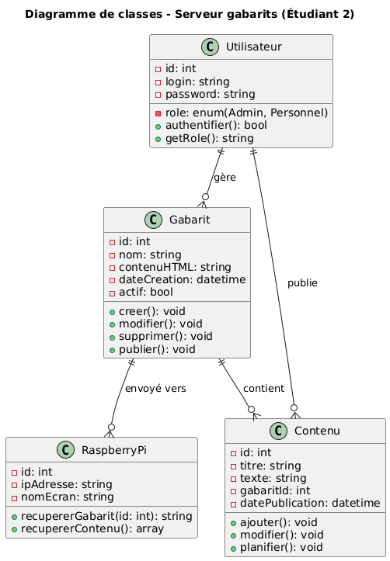
Diagramme de classe
  Illustrer les relations entre les classes
  Servir de fondation pour l’architecture logicielle

Slide 6
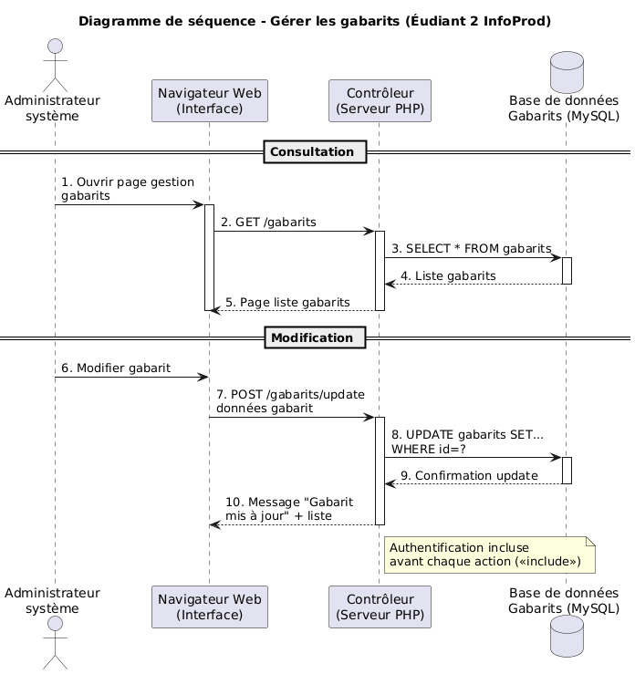
Diagramme de séquence
  Montrer la succession
  Aider à comprendre la logique

